Slide 1
ПРАВОПИСАНИЕ МЯГКОГО ЗНАКА В СЕРЕДИНЕ И НА КОНЦЕ СЛОВА
ГБОУ гимназия №433
Покусова М.Е.

Slide 2
Мягкий знак «Ь»
Нет собственного звука
Может влиять на звук, стоящий перед ней
Не имеет заглавной буквы
Не может стоять в начале слова

Slide 3
Мягкий знак – хитрый знак Не сказать его никак. Он не произносится, Но в слово часто просится. Почему у дома угол Превратился сразу в уголь? Без пожара, просто так? Это сделал мягкий знак!
Л. Измайлов

Slide 4
Учитель, тетрадь, девочка, пальто, медведь, морковь, мальчик, коньки

Slide 5
Кто? учитель девочка медведь мальчик Что? тетрадь пальто морковь коньки

Slide 6
Мягкий знак пишется в словах, отвечающих на вопросы кто? что? в середине и на конце слова, когда согласный звук произносится мягко

Slide 7
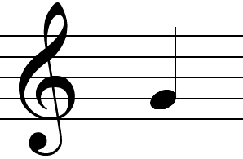
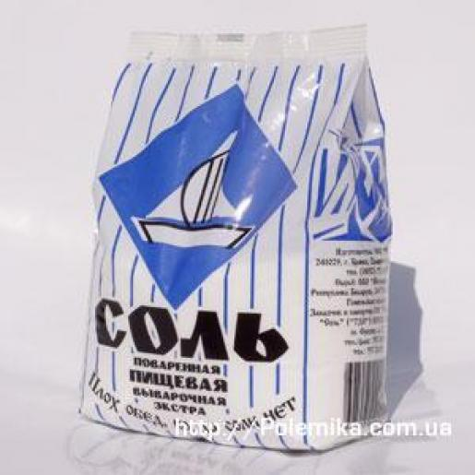
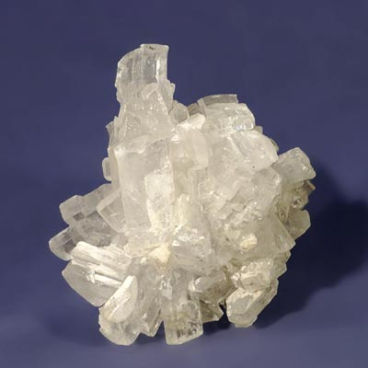
СОЛЬ
нота
пищевая
добавка
полезное
ископаемое

Slide 8
поймал, окун_ков, Игор_ ,
пят_ , на реч_ке
2. сил_ная, на, метел_ , улице, началас_

Slide 9
Проверь
Игорь поймал на речке пять окуньков
На улице началась сильная метель

